Slide 1
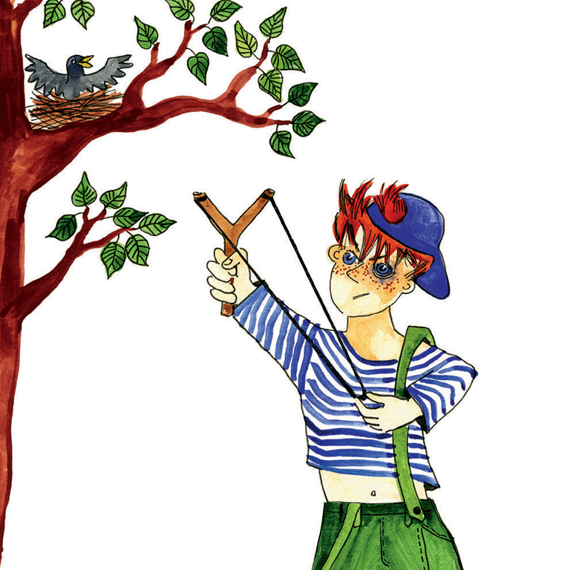
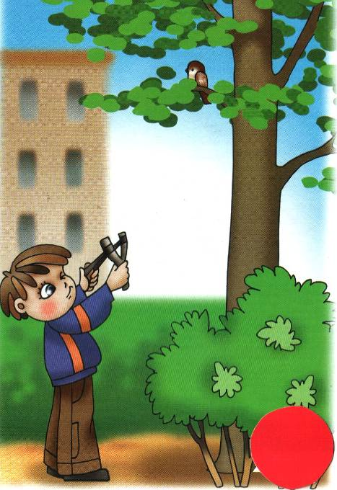
Городские птицы –
Спутники твои:
Голуби, синицы
Галки, воробьи…
Этих птиц не надо,
Друг мой, обижать:
Из больших рогаток
В воробьёв стрелять,
На ворон сердиться,
Голубей ловить …
И тогда всем птицам
Станет легче жить!

Slide 2
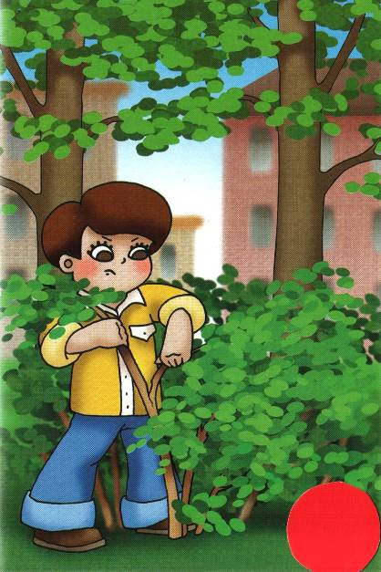
Во дворе деревья посадили,
У бордюров высятся кусты,
Чтобы было меньше грязи, пыли,
Больше свежести и красоты.
Берегите же деревья эти
И кусты старайтесь не ломать,
Чтобы все – и взрослые, и дети –
В их тени могли бы отдыхать.

Slide 3
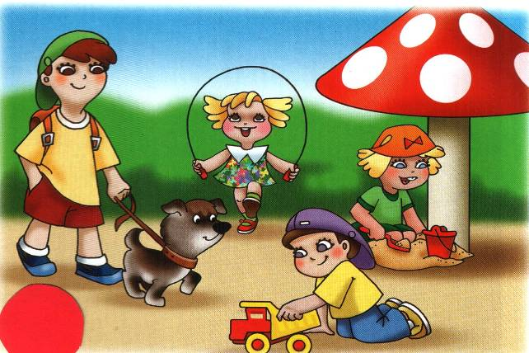
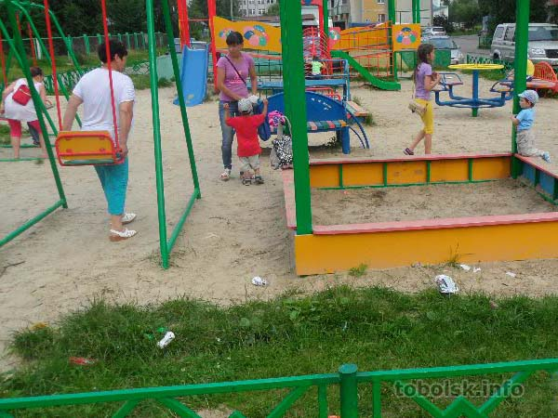
На детских площадках
Играют детишки:
Смеются девчонки,
Резвятся мальчишки…
На детских площадках –
Порядок, уют,
И взрослые там
Чистоту берегут.
С собаками, кошками
Здесь не гуляйте,
Двора гигиену
Всегда соблюдайте,
Чтоб день изо дня
Без забот и печали
На детских площадках
Детишки играли.

Slide 4
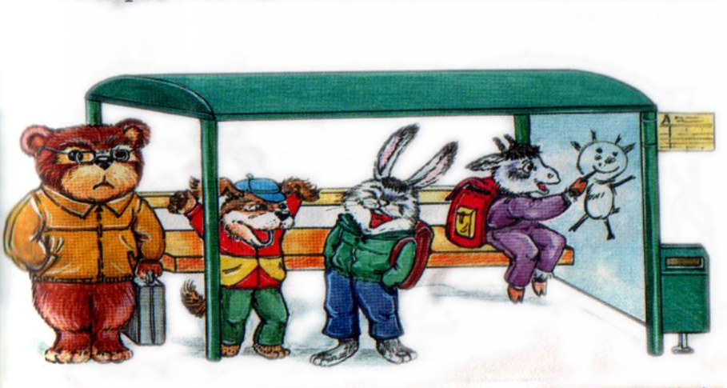
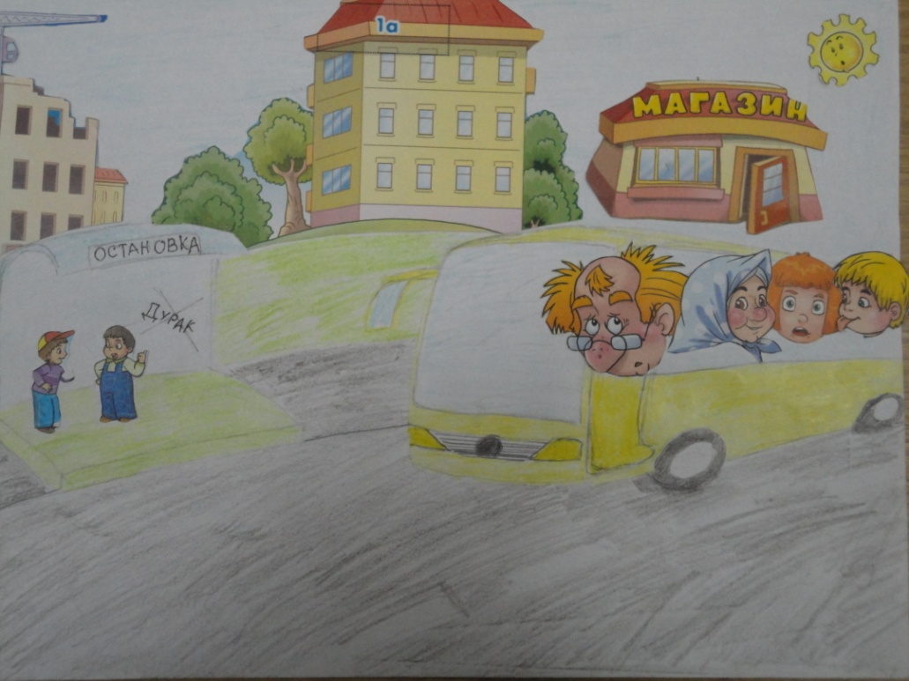
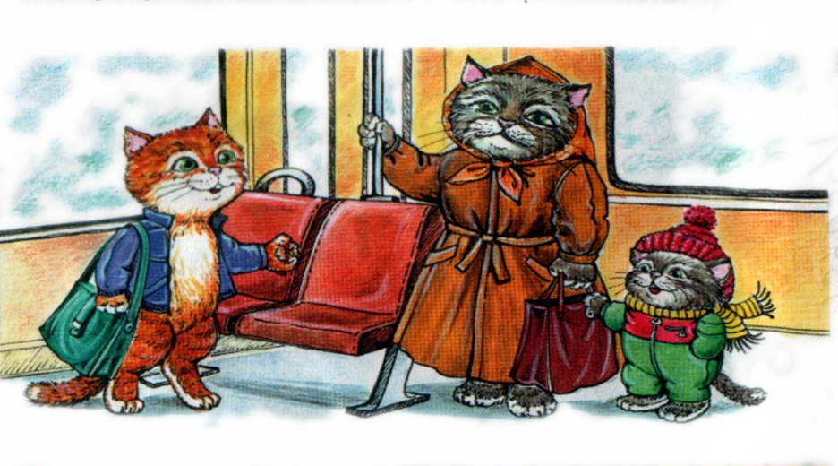
Не пиши на остановках,
Не ломай, не порти их
Даже если нашкарябать
Хочешь превосходный стих
Едут в транспорте старушки
Малыши и старички
Ты уже большой ребёнок
Ты им место уступи.

